Slide 1

ПЕДАГОГИЧЕСКИЙ СОВЕТ
Педагогическое мастерство педагога дополнительного образования

Slide 2
ПЛАН ПРОВЕДЕНИЯ
Организационный момент.
Наследова С.Ю., директор ЦРТДЮ «Созвездие» (5 мин.)
2. Профессионализм и педагогическое мастерство современного педагога дополнительного образования. Черникова Н.А., руководитель ИМК (15 мин.)
3. Самооценка профессиональной деятельности как составляющая личностного роста педагога. Кузьмищева Е.А., методист I кв.категории (10 мин.)
4. Мастерство управления педагогическим общением.
Демахина Т.П., методист II кв.категории (10 мин.)
5. Самообразование – один из путей повышения профессионального мастерства педагога. Швецова Л.Н., ПДО высшей кв.категории (5 мин.)
6. Профессиональный рост педагогического мастерства с момента повышения квалификации. Вострикова Е.А., ПДО I кв.категории (5 мин.)
7. Конкурс профессионального мастерства – эффективная форма повышения профессионализма педагогов. Евсюкова Л.Н., ПДО I кв.категории (5 мин.)
8. Влияние дистанционных курсов повышения квалификации на профессиональное мастерство педагога. Гладких Т.В., ПДО I кв.категории (5 мин.)
Лоскутова Е.Ю., педагог-психолог высшей кв.категории (5 мин.)
9. Деловая игра «Модель педагога-мастера».
Кузьмищева Е.А., методист I кв.категории (25 мин.)
10. Рефлексия.
11. Проект решений.
12. Разное.

Slide 3

Профессионализм и педагогическое мастерство современного педагога дополнительного образования
Черникова Н.А.,
руководитель ИМК

Slide 4
“Мастер”
1) квалифицированный работник в какой-нибудь производственной области;
2) руководитель какого-нибудь производственного цеха в отдельной специальной области;
3) человек, который умеет хорошо, ловко что-нибудь делать;
4) специалист, достигший высокого искусства в своем деле.
/ Толковый словарь С.И. Ожегова /

Slide 5

Педагогическое мастерство
это высший уровень педагогической деятельности, проявляющийся в творчестве педагога, в постоянном совершенствовании искусства обучения, воспитания и развития человека.

Slide 6
Компоненты педагогического мастерства
Профессионально-педагогическая направленность личности педагога;
Профессионально значимые знания;
Профессионально необходимые способности, умения и навыки;
Профессиональное творчество.

Slide 7
Способности педагога:
а) организаторские.
б) коммуникативные.
в) дидактические.
г) наблюдательские.
д) речевые.
е) гностические.
ж) способность управлять вниманием учащихся.

Slide 8
«Модельный Кодекс профессиональной этики педагогических работников организаций, осуществляющих образовательную деятельность»/от 28.09.2012 г./
А) осуществлять свою деятельность на высоком профессиональном уровне;
Б) соблюдать правовые, нравственные и этические нормы;
В) уважать честь и достоинство обучающихся и других участников образовательных отношений;
Г) развивать у обучающихся познавательную активность, самостоятельность, инициативу, творческие способности, формировать гражданскую позицию, способность к труду и жизни в условиях современного мира, формировать у обучающихся культуру здорового и безопасного образа жизни;
Д) применять педагогически обоснованные и обеспечивающие высокое качество образования формы, методы обучения и воспитания
Е) проявлять корректность и внимательность к обучающимся, их родителям и коллегам;
Ж) проявлять терпимость и уважение к обычаям и традициям народов России и других государств, учитывать культурные и иные особенности различных этнических, социальных групп и конфенсий, способствовать межнациональному согласию обучающихся
З) воздерживаться от поведения, которое могло бы вызвать сомнение в добросовестном исполнении педагогическим работником трудовых обязанностей, а также избегать конфликтных ситуаций, способных нанести ущерб его репутации или авторитету организации, осуществляющей образовательную деятельность.

Slide 9

Профессиональная компетентность педагога
система теоретических знаний
способность применять знания в конкретных педагогических ситуациях
ценностные ориентации педагога
интегративные показатели культуры

Slide 10
Способы совершенствования профессионального мастерства
Самообразовательная работа и повышение квалификации;
Посещение семинаров, конференций, занятий коллег;
Дискуссии, совещания, обмен опытом с коллегами в учреждении, в районе и в Интернете;
Систематическое прохождение курсов повышения квалификации;

Slide 11
Способы совершенствования профессионального мастерства
Проведение открытых занятий для анализа со стороны коллег;
Изучение современных педагогических технологий ;
Участие в профессиональных конкурсах ;
Помещение своих разработок на сайтах в Интернете.

Slide 12

Самооценка профессиональной деятельности как составляющая личностного роста педагога
Кузьмищева Е.А.,
методист I кв.категории

Slide 13
Квалификация педагогов
Цртдю «созвездие»
1 группа педагогов |  | 2 группа педагогов
категория | % | категория | %
Высшая | 10 | Вторая | 25
Первая | 35 | Без категории | 30

Slide 14

анкета
Осуществляю свою профессиональную деятельность на высоком профессиональном уровне, что обеспечивает качество образования в рамках реализуемой программы
Соблюдаю правовые, нравственные и этические нормы
Владею технологией целеполагания (умею ставить цели занятия в соответствии с возрастными и индивидуальными особенностями обучающихся)
Развиваю у обучающихся познавательную активность, самостоятельность, инициативу, творческие способности.
Применяю педагогически обоснованные и обеспечивающие высокое качество образования формы, методы обучения и воспитания
Проявляю корректность и внимательность к обучающимся, их родителям и коллегам.
Умею разрабатывать собственные программы, методические и дидактические материалы.
Умею реализовать педагогическое оценивание.
Владею современными педагогическими технологиями.
Предпочитаю общепринятый деловой стиль одежды, который отличается официальностью, сдержанностью и аккуратностью
Владею высокой культурой речи.
Постоянно занимаюсь самообразованием.

Slide 15
анкета
Осуществляю свою профессиональную деятельность на высоком профессиональном уровне, что обеспечивает качество образования в рамках реализуемой программы
Соблюдаю правовые, нравственные и этические нормы
Владею технологией целеполагания (умею ставить цели занятия в соответствии с возрастными и индивидуальными особенностями обучающихся)
Развиваю у обучающихся познавательную активность, самостоятельность, инициативу, творческие способности.
Применяю педагогически обоснованные и обеспечивающие высокое качество образования формы, методы обучения и воспитания
Проявляю корректность и внимательность к обучающимся, их родителям и коллегам.
Умею разрабатывать собственные программы, методические и дидактические материалы.
Умею реализовать педагогическое оценивание.
Владею современными педагогическими технологиями.
Предпочитаю общепринятый деловой стиль одежды, который отличается официальностью, сдержанностью и аккуратностью
Владею высокой культурой речи.
Постоянно занимаюсь самообразованием.

Slide 16
Результаты анкетирования
96% педагогов развивают у обучающихся познавательную активность, самостоятельность, инициативу, творческие способности; а также проявляют корректность и внимательность к обучающимся, их родителям и коллегам на высоком уровне;
94% - соблюдают правовые, нравственные и этические нормы;
88% педагогов применяют педагогически обоснованные и обеспечивающие высокое качество образования формы, методы обучения и воспитания;
87% постоянно занимаются самообразованием, владеют технологией целеполагания

Slide 17
Результаты анкетирования
86% предпочитают общепринятый деловой стиль одежды;
85% педагогов осуществляют свою профессиональную деятельность на высоком профессиональном уровне, владеют различными методами педагогического оценивания;
82% педагогов владеют современными педагогическими технологиями;
81% владеют высокой культурой речи;
77% педагогов умеют разрабатывать собственные программы, методические и дидактические материалы.

Slide 18
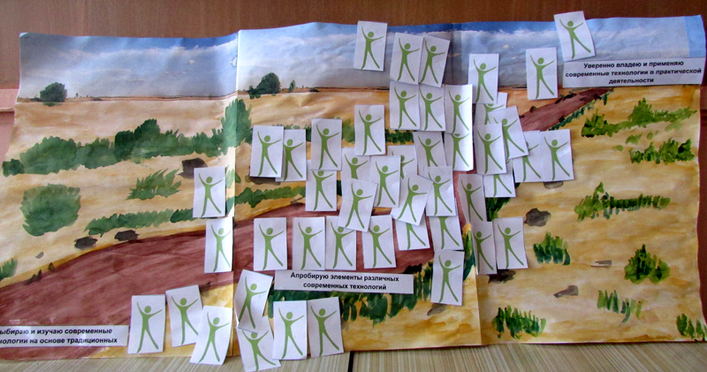

Slide 19
1 группа педагогов |  | 2 группа педагогов
категория | % | категория | %
Высшая | 10 + 20 | Вторая | 25
Первая | 35 – 20 +25 +3 | Без категории | 30 - 3
1 группа педагогов |  | 2 группа педагогов
категория | % | категория | %
Высшая | 30
Первая | 43 | Без категории | 27 (молодые педагоги со стажем менее 3-х лет)

Slide 20

Кто смотрит на себя, свой видит лик,
Кто видит лик свой, цену себе знает,
Кто знает цену, строг к себе бывает,
Кто строг к себе, тот истинно велик.
(П. Гренгор, фр.поэт)

Slide 21

Мастерство управления педагогическим общением
Демахина Т.П., методист II кв.категории

Slide 22
Мастерство педагога по управлению общением включает в себя следующие компоненты:
Правильный выбор стиля общения;
Пути, методы и приёмы общения ;
Речевой имидж;
Обучение учащихся правильному общению.

Slide 23
Стили общения
Демократический стиль;
Дружеский стиль;
Общение-дистанция;
Стиль запугивание;
Стиль высокомерия;
Стиль заигрывания.

Slide 24
Пути и методы педагогического общения
изучить свои индивидуальные психологические и нервно-типологические качеств;
изучить основные причины конфликтных ситуаций;
ознакомиться с основными требованиями к себе со стороны педагогического коллектива, родителей, учащихся;
корректировать свою деятельность, постоянно совершенствуя свои профессиональные качества и навыки

Slide 25
Приёмы общения
Проявление внимания, уважения;
Педагогический такт;
Положительная установка;
Вера педагога в ребёнка

Slide 26
Речевой имидж
«Истинное красноречие – это умение сказать всё, что следует, и только то, что следует.»
Ф.Ларошфуко

Slide 27
Составляющие речевого имиджа
Вербальная (от лат. verbut – слово)-
Владение словом Грамотная речь Умение логично и аргументировано излагать свои мысли
Невербальная:
Манера поведения Интонация
Тембр голоса
Скорость речи
Паузы
Логические ударения
Пространственное расположение

Slide 28
Обучение учащихся правильному общению
Использовать в повседневном общении с учащимися:
доброе и гуманное отношение
уважение и оптимизм
духовную близость
творческое взаимодействие единомышленников

Slide 29
Вывод :
Педагогическое общение, основанное на стремлении к сотрудничеству с учащимися, на желании понять и создать реальные условия для их творческого развития, способствует педагогическому творчеству.

Slide 30
Самообразование – один из путей повышения профессионального мастерства педагога
Швецова Л.Н.,
педагог дополнительного образования высшей кв.категории, д/к «Гайдаровец»

Slide 31


Slide 32
Развитие исследовательских умений и навыков у дошкольников в процессе ознакомления с окружающим миром

Slide 33
педагог ставит проблему и намечает стратегию и тактику ее решения;
педагог ставит проблему, но метод ее решения ребенок ищет самостоятельно;
постановка проблемы, поиск методов ее исследования и разработки решения осуществляются детьми самостоятельно

Slide 34
видеть проблему;
выдвигать гипотезу;
классифицировать;
наблюдать;
умения и навыки проведения эксперимента;
структурировать полученный материал;
делать выводы и умозаключения;
доказывать и защищать свои идеи

Slide 35
I этап: констатирующий эксперимент
II этап: формирующий эксперимент
III этап: контрольный эксперимент

Slide 36
Констатирующий этап эксперимента
Показатели | Уровни
 | Высокий | Средний | Низкий
1. Умение формулировать проблему. | 9,5% | 42,9% | 47,6%
2. Умение выдвигать гипотезы, строить предположения. | 14,3% | 28,6% | 57,1%
3. Умение формулировать и задавать вопросы. | 14,3% | 71,4% | 14,3%
4. Умение описывать явления, процессы, рассуждать и обобщать. | 14,3% | 71,4% | 14,3%
5. Умение делать выводы и умозаключения. | 9,5% | 38% | 52,5%
6. Степень самостоятельности при проведении эксперимента. | 0% | 28,6% | 71,4%

Slide 37
Формирующий эксперимент
1 этап – учимся видеть проблему;
2 этап – учимся выдвигать гипотезы;
3 этап – учимся задавать вопросы;
4 этап - учимся выделять главную мысль, делать выводы и умозаключения;
5 этап – учимся экспериментировать

Slide 38


Slide 39
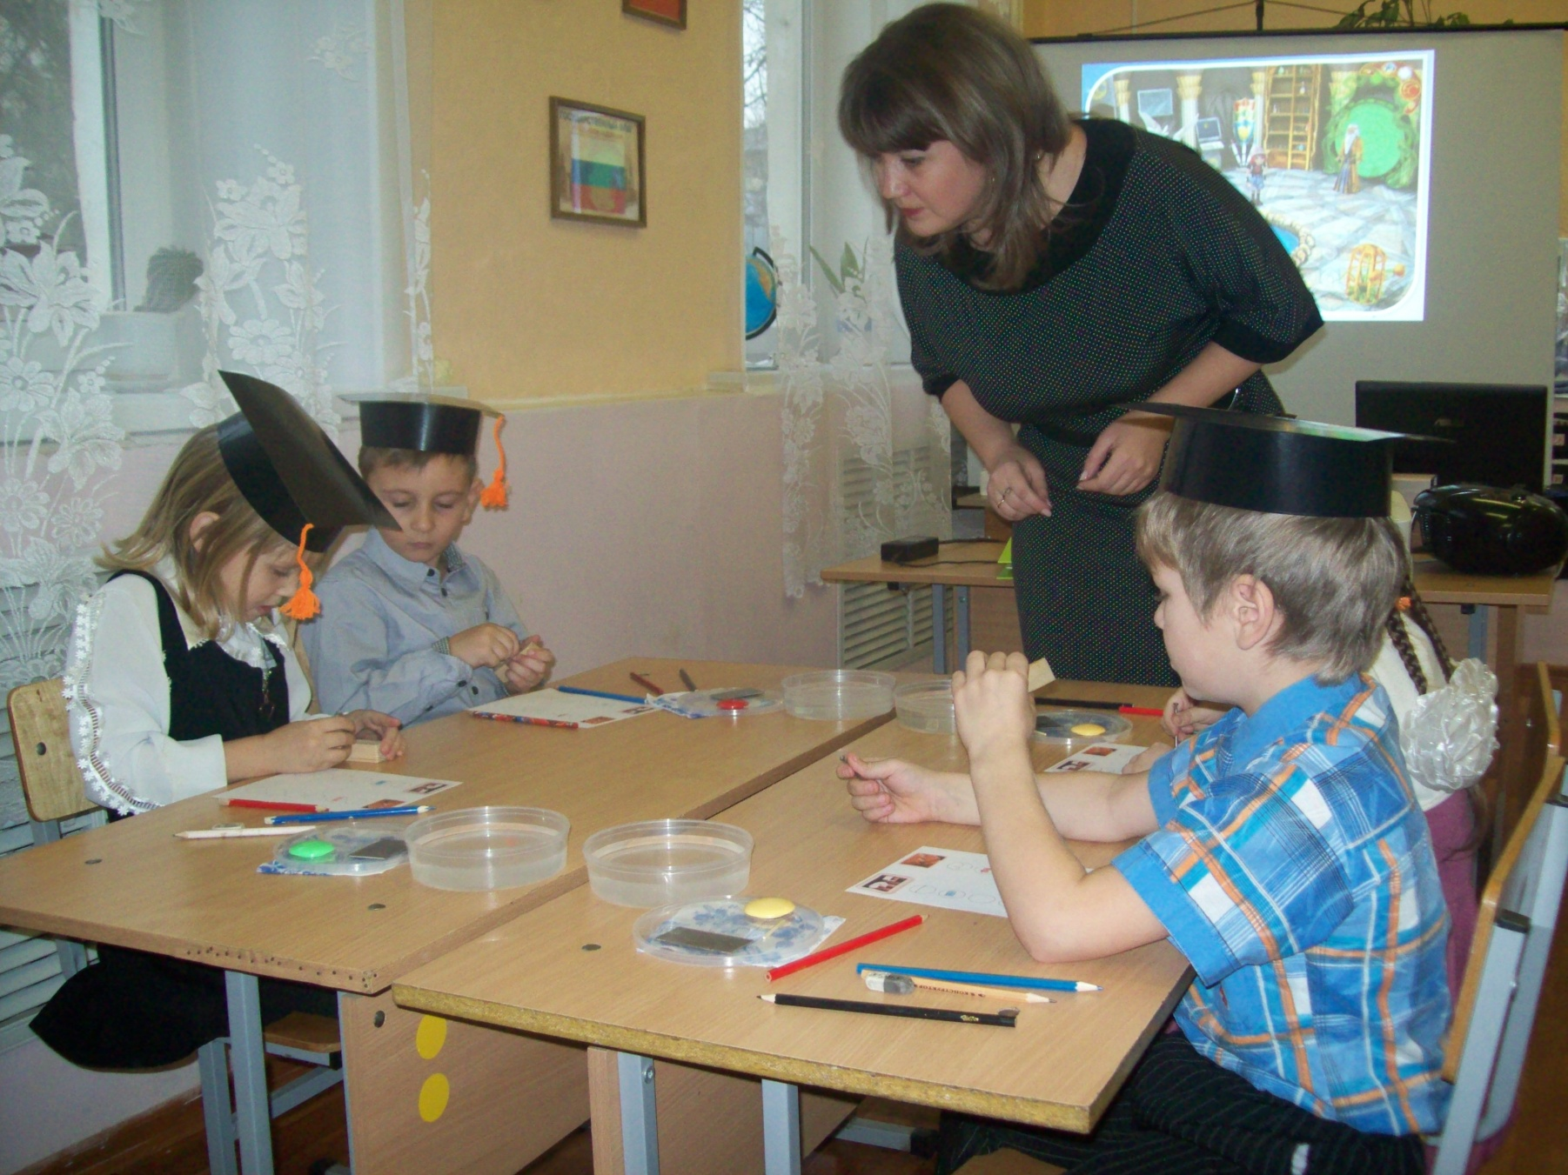

Slide 40
Контрольный этап эксперимента
Показатели | Высокий уровень |  | Средний уровень |  | Низкий уровень
 | Конст. Контр. эксп. эксп. |  | Конст. Контр. эксп. эксп. |  | Конст. Контр. эксп. эксп.
1. Умение формулировать проблему. | 9,5% | 23,8% | 42,9% | 66,6% | 47,6% | 9,5%
2. Умение выдвигать гипотезы, строить предположения. | 14,3% | 23,8% | 14,3% | 57,1% | 71,4% | 19%
3. Умение формулировать и задавать вопросы. | 14,3% | 33,3% | 71,4% | 57,1% | 14,3% | 9,5%
4. Умение описывать явления, процессы, рассуждать и обобщать. | 14,3% | 23,8% | 71,4% | 66,6% | 14,3% | 9,5%
5. Умение делать выводы и умозаключения. | 9,5% | 14,3% | 38% | 57,1% | 52,4% | 28,6%
6. Степень самостоятельности при проведении эксперимента. | 0% | 14,3% | 28,5% | 52,4% | 71,4% | 33,3%

Slide 41
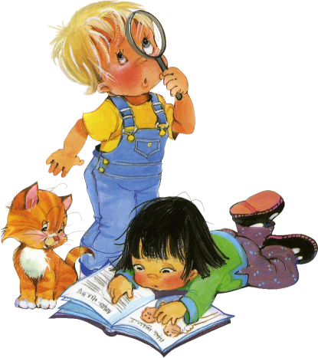

Slide 42
Профессиональный рост педагогического мастерства с момента повышения квалификации
Вострикова Е.А.,
педагог дополнительного образования
I кв.категории, «Учебный корпус»

Slide 43
Конкурс профессионального мастерства – эффективная форма повышения профессионализма педагогов
Евсюкова Л.Н.,
педагог дополнительного образования
I кв.категории, д/к «Автомобилист»

Slide 44
Влияние дистанционных курсов повышения квалификации на профессиональное мастерство педагога
Гладких Т.В.,
педагог дополнительного образования
I кв.категории, д/к«Энтузиаст»

Slide 45
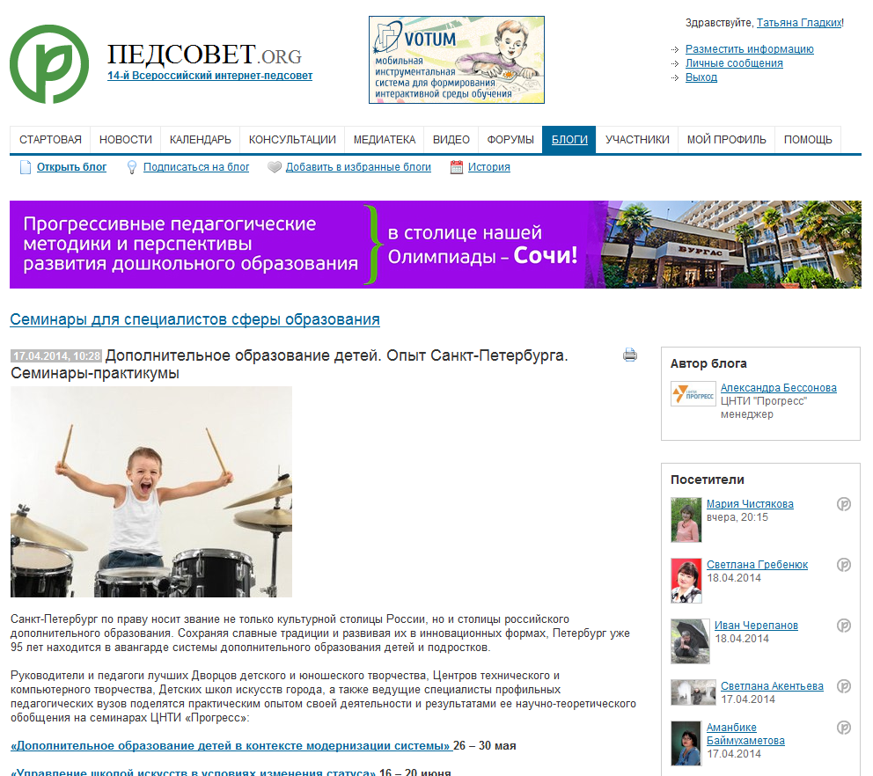

Slide 46
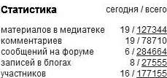
ПОСЕТИТЕЛИ САЙТА

Slide 47
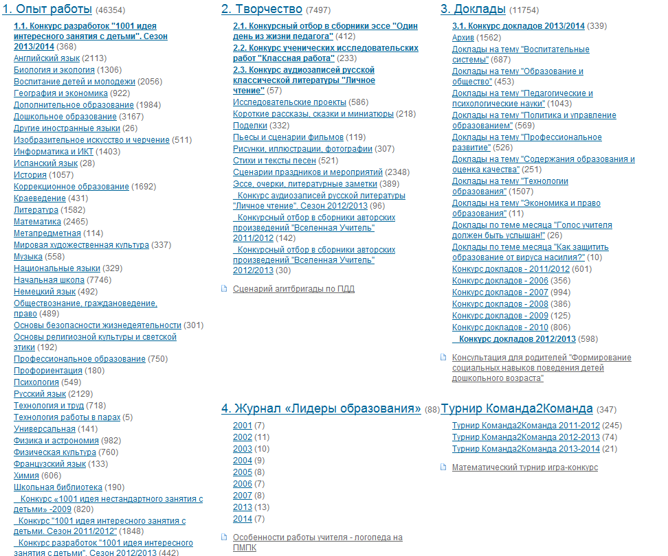

Slide 48
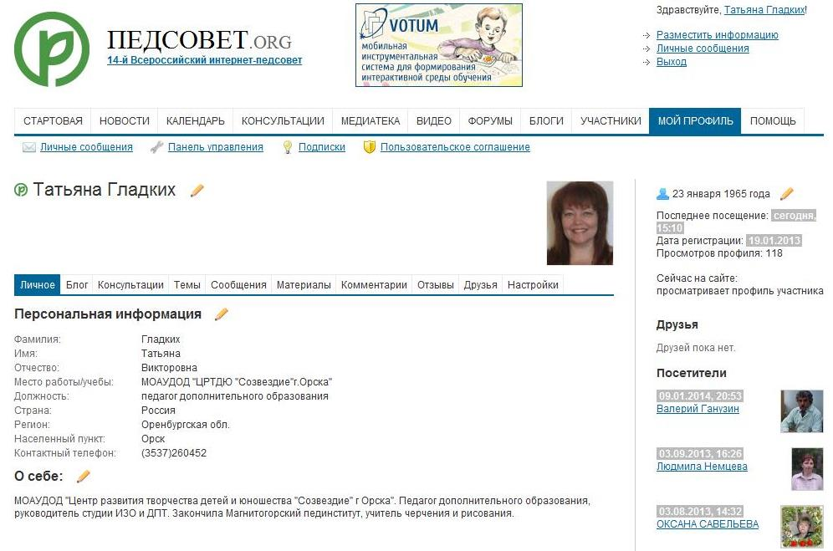

Slide 49
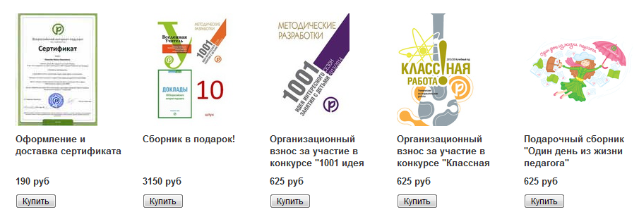

Slide 50

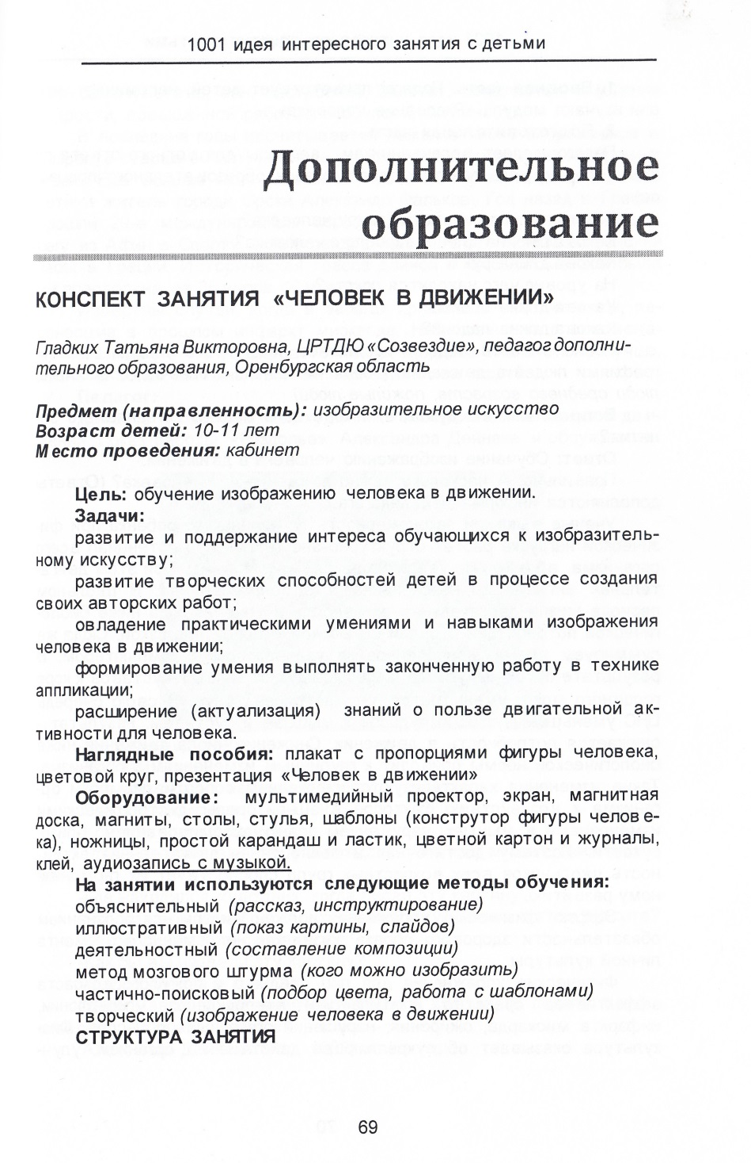

Slide 51
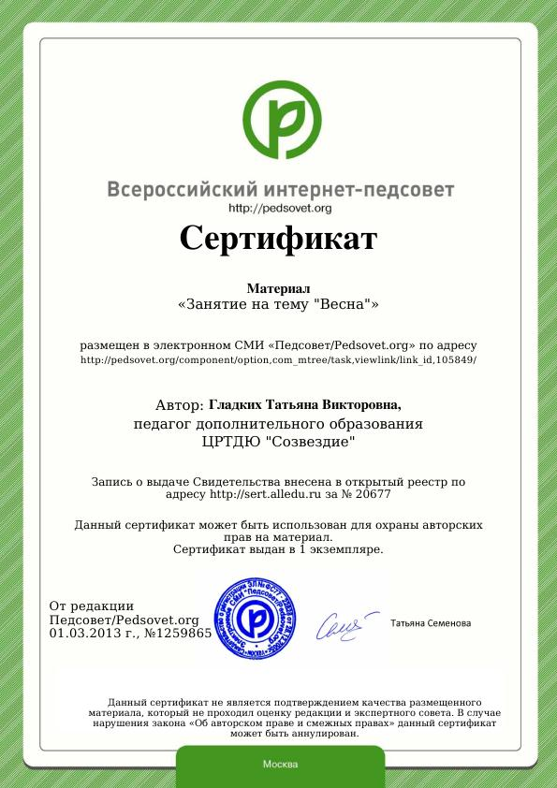
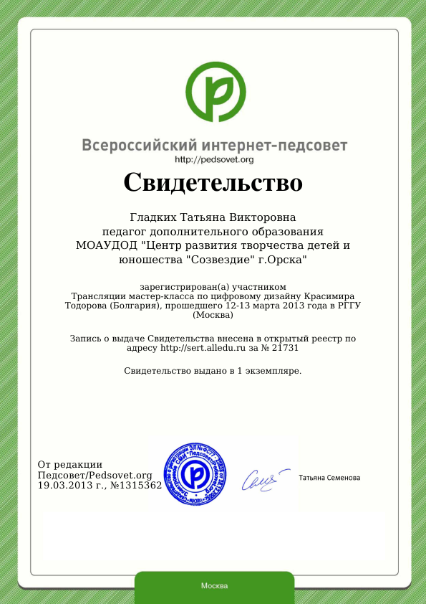

Slide 52
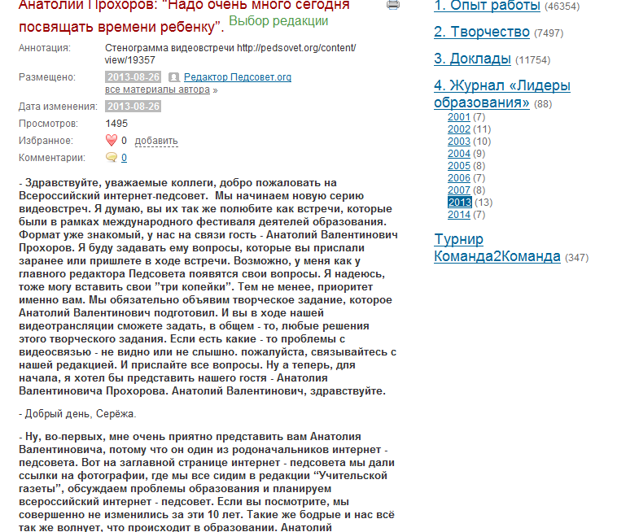

Slide 53
САЙТ «МОЙ УНИВЕРСИТЕТ»
Обучение - основной вид деятельности человека, которым он занимается на протяжении всей своей жизни.
С.И.Змеев «Основы андрагогики»

Slide 54
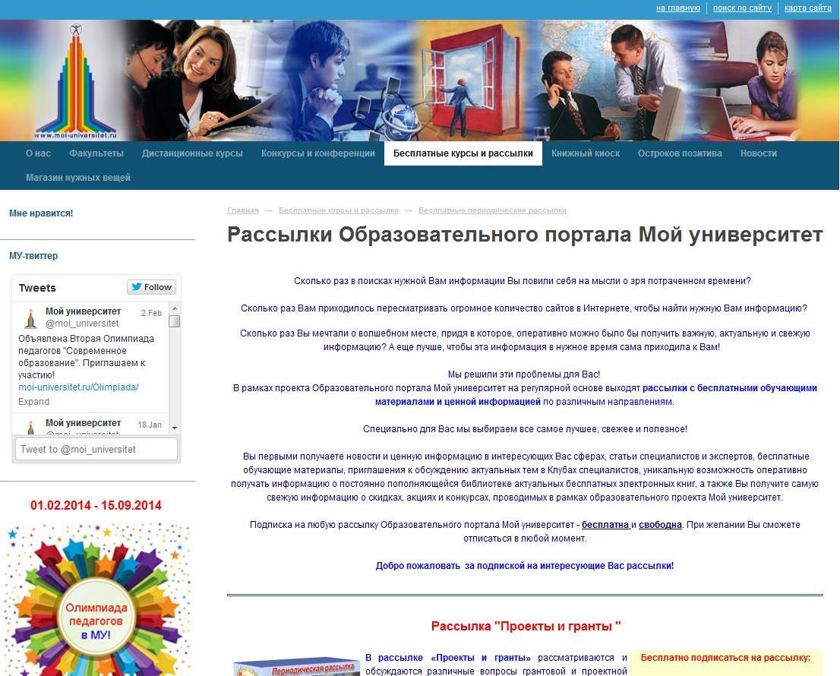

Slide 55
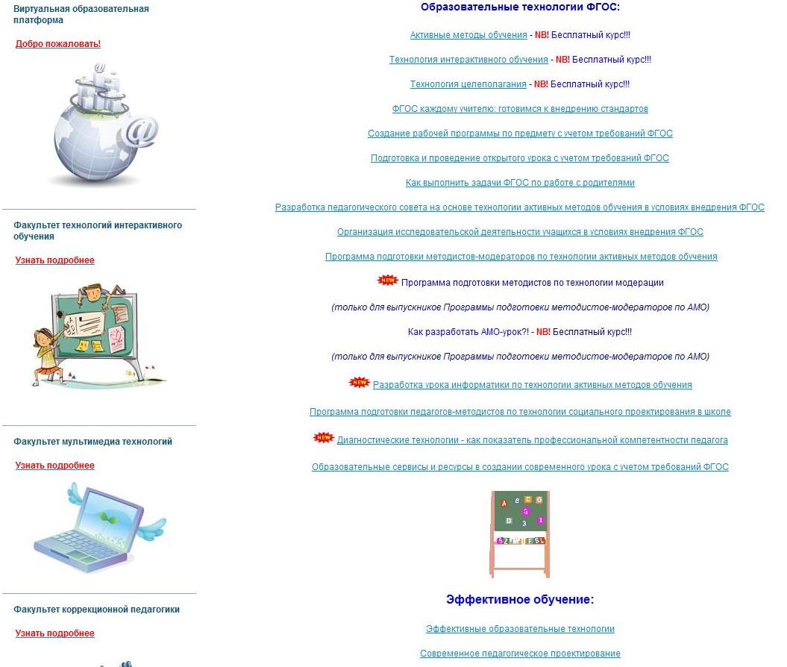

Slide 56

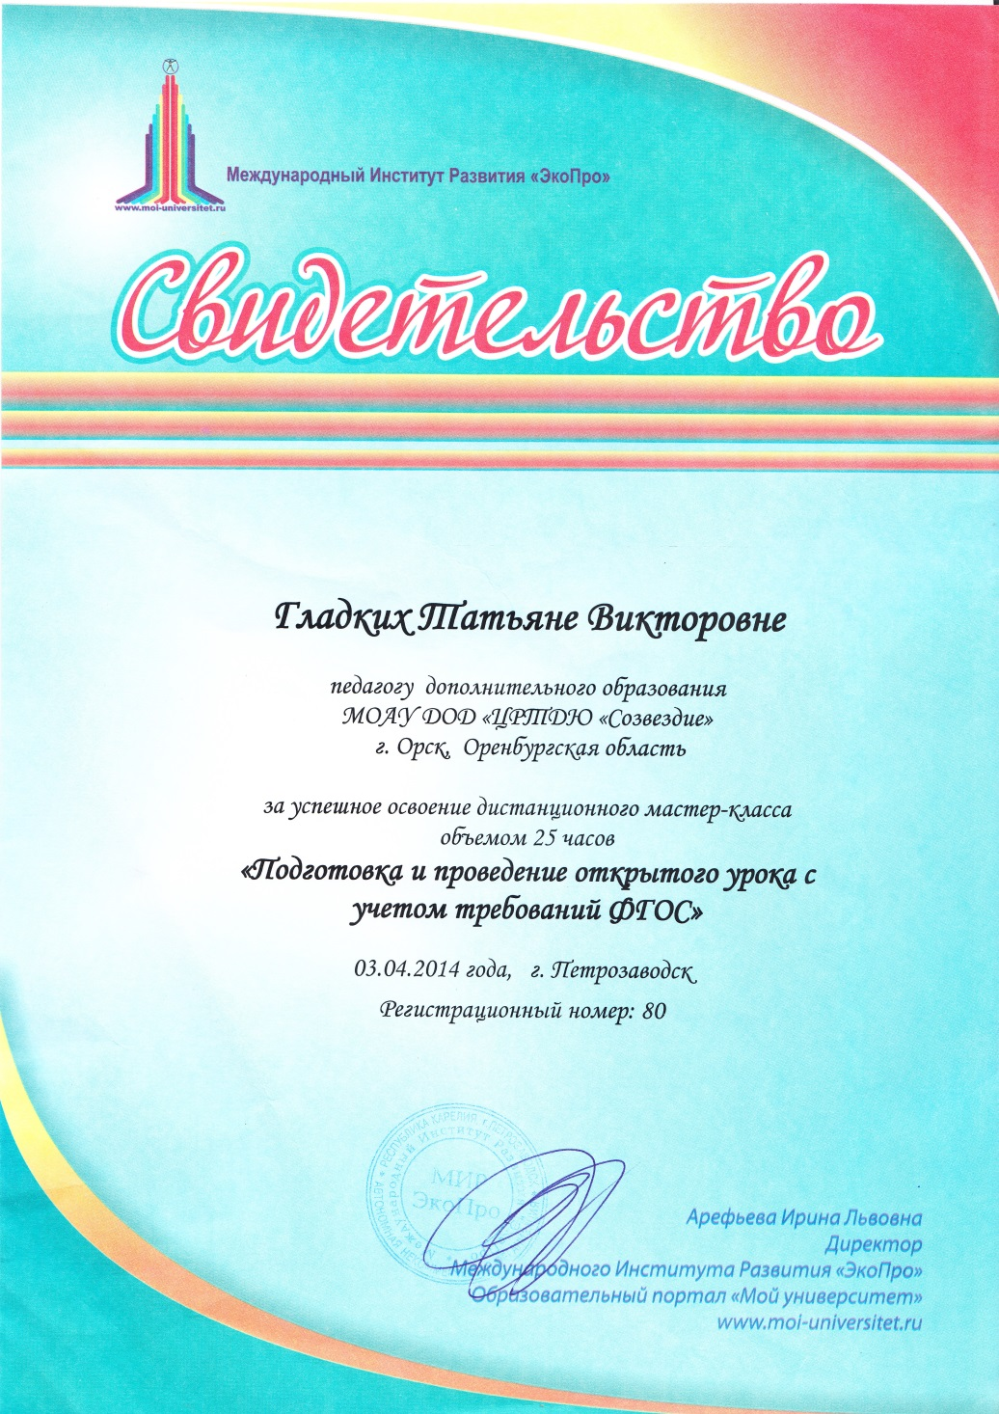

Slide 57

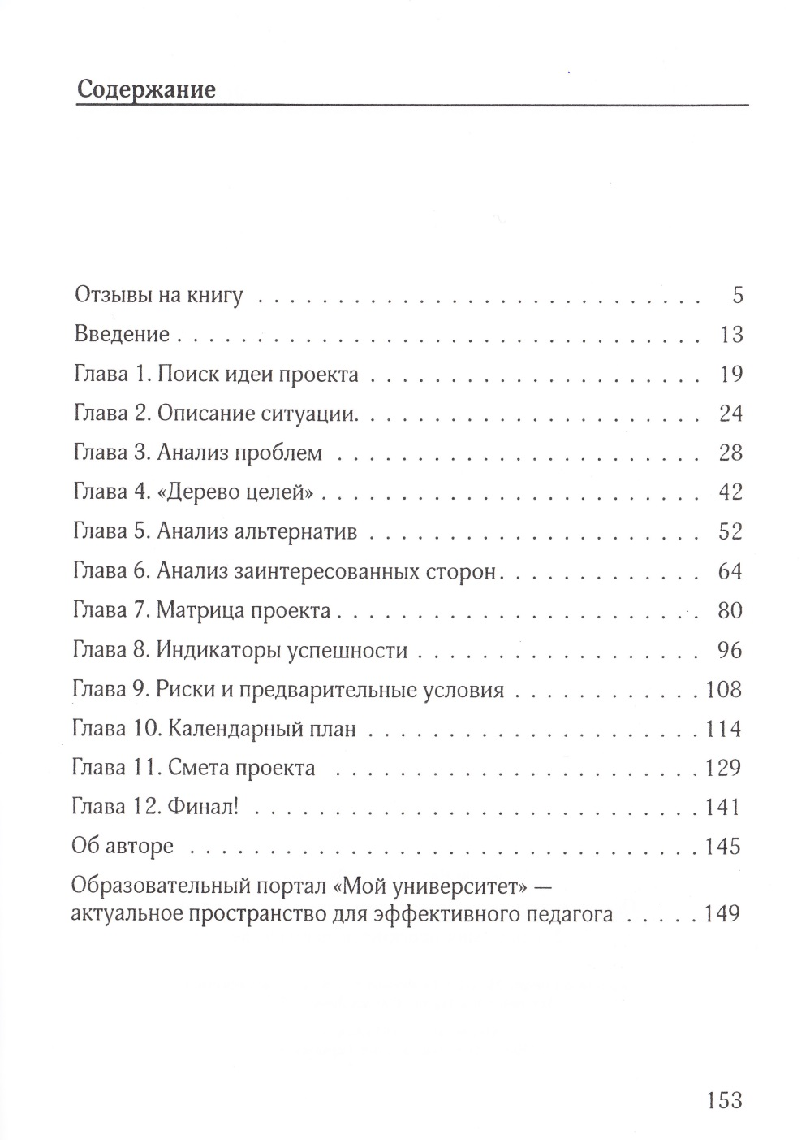

Slide 58
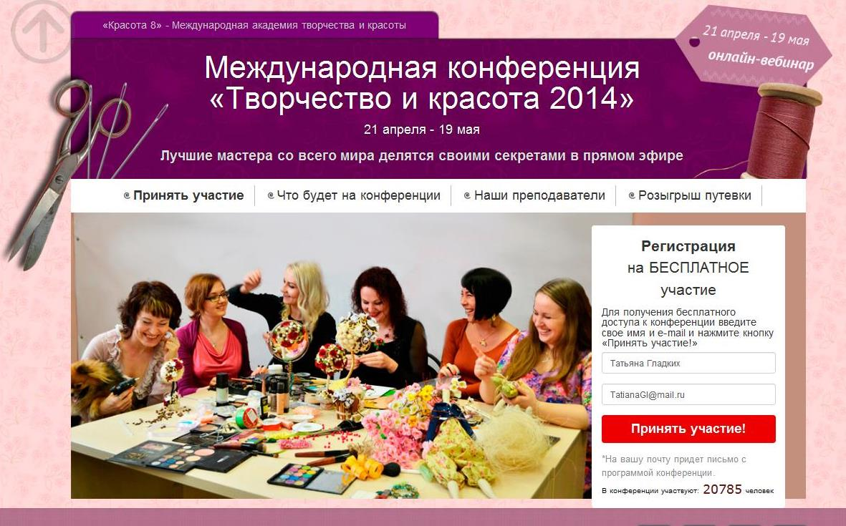
КОНФЕРЕНЦИИ ПО РУКОДЕЛИЮ

Slide 59
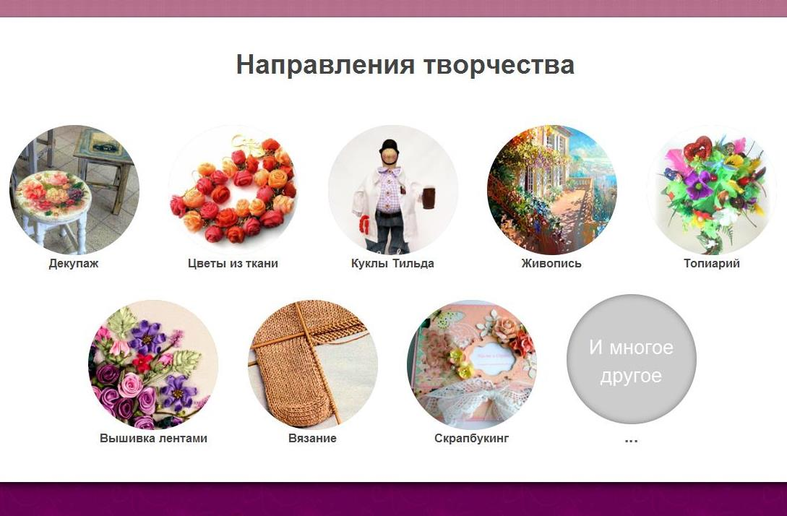

Slide 60
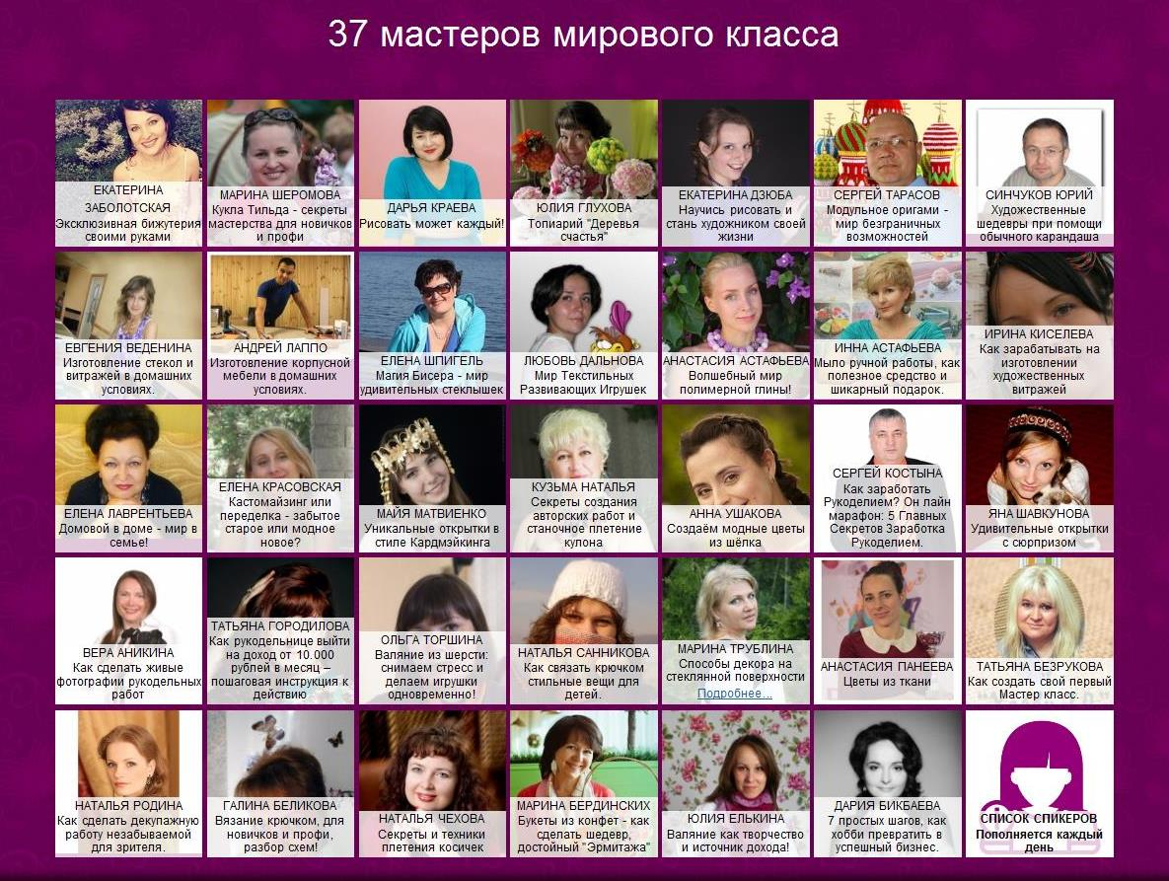

Slide 61



Slide 62


Slide 63
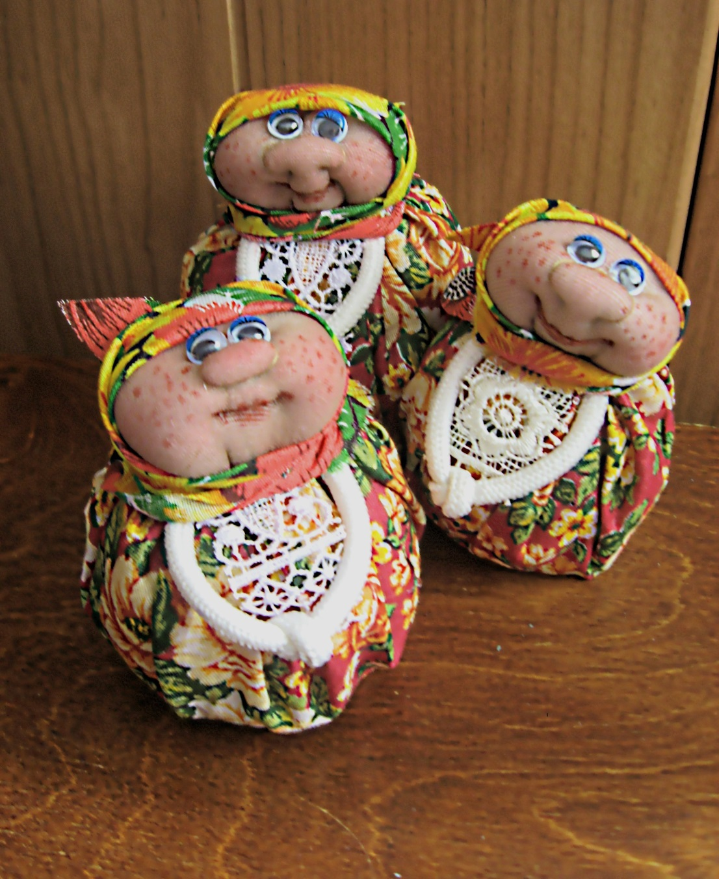
КУКЛЫ -КУБЫШКИ

Slide 64
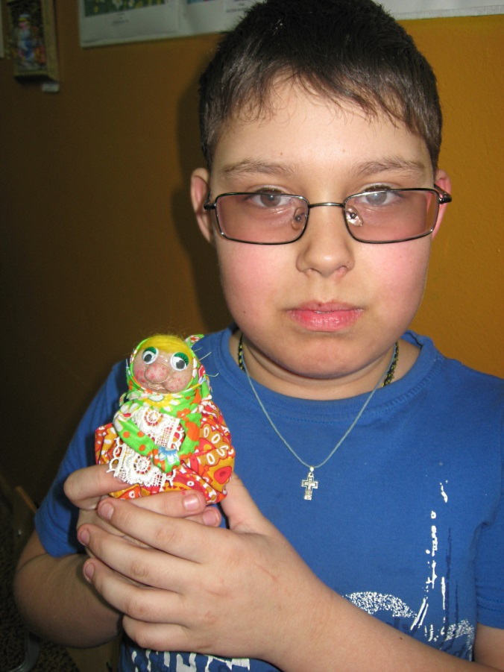
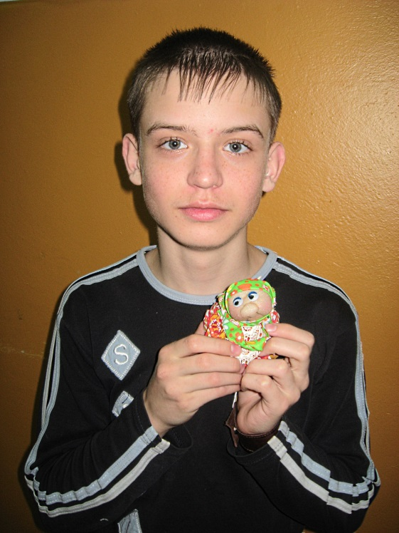
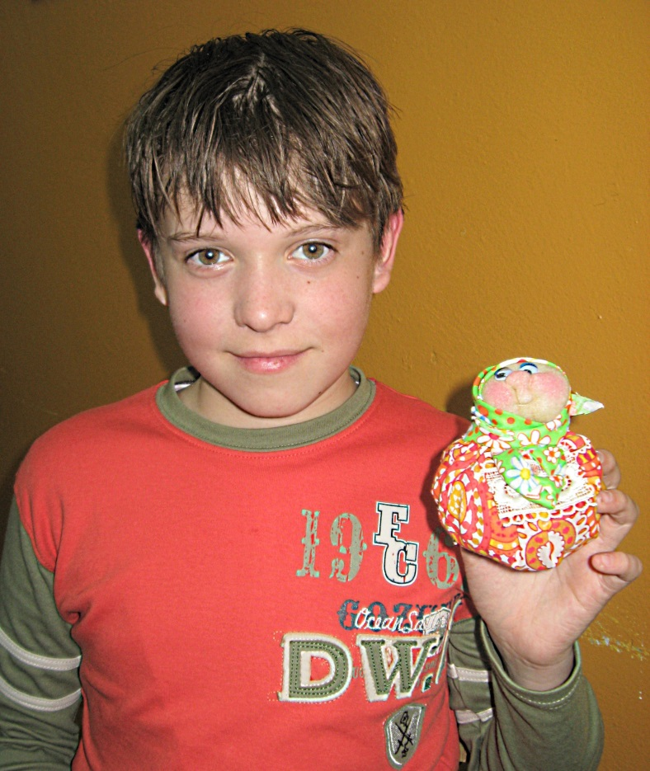
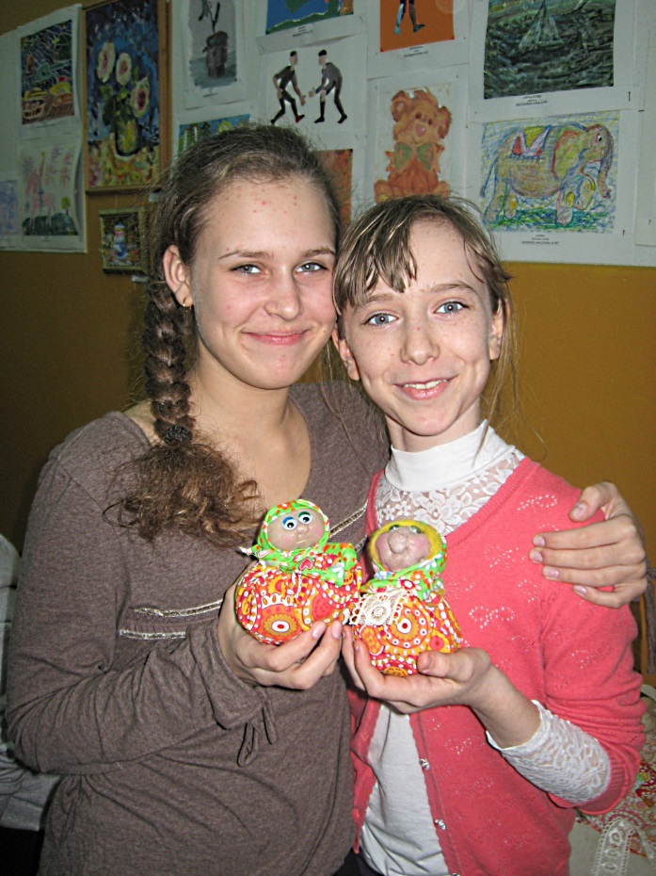
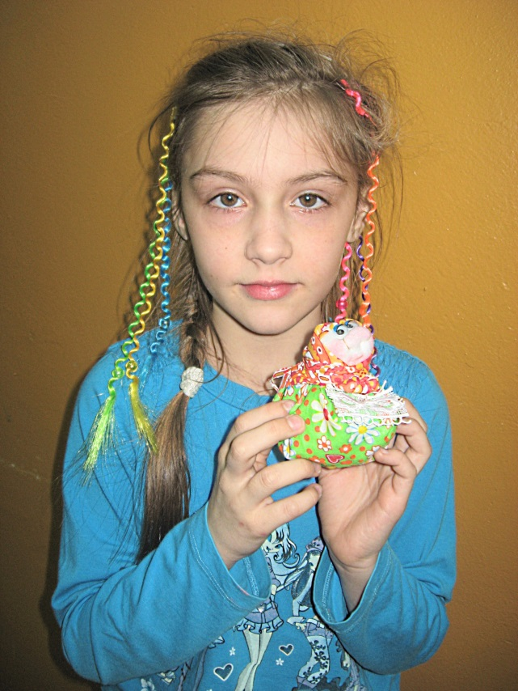

Slide 65
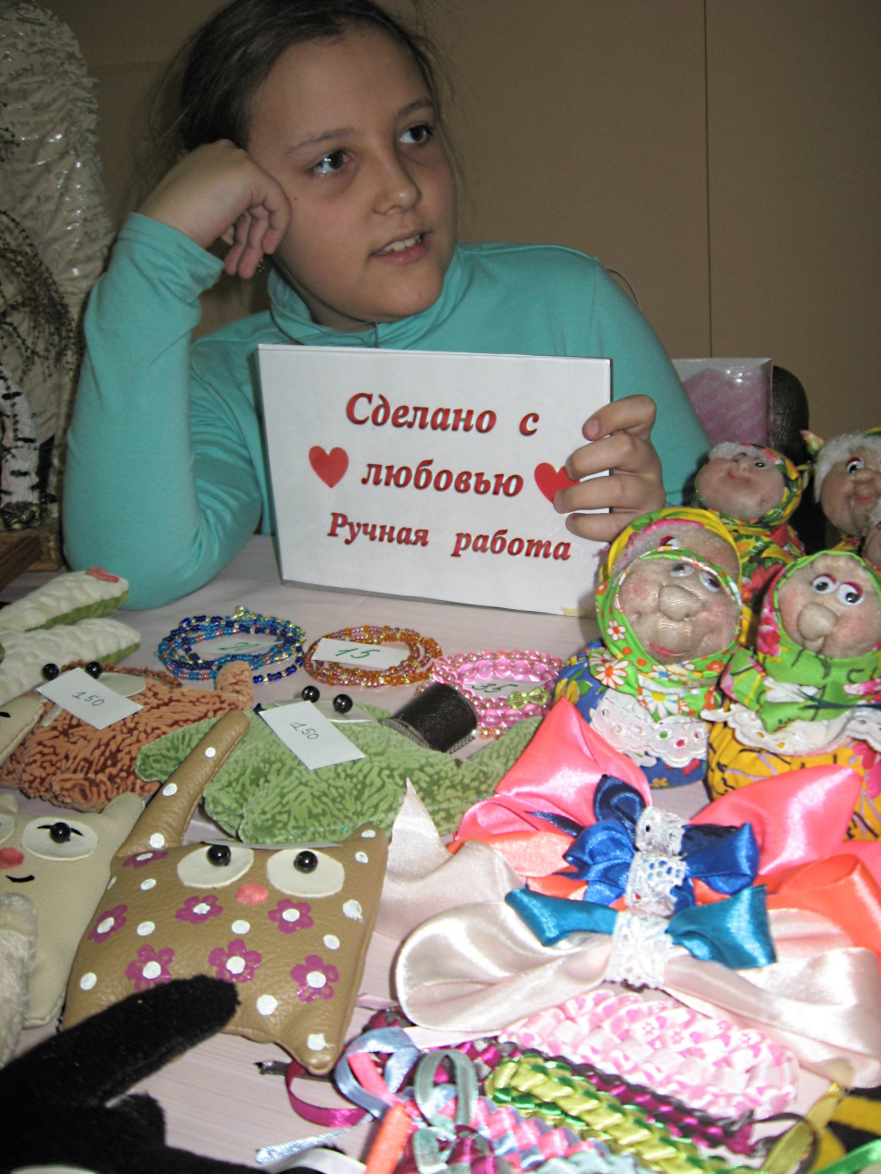
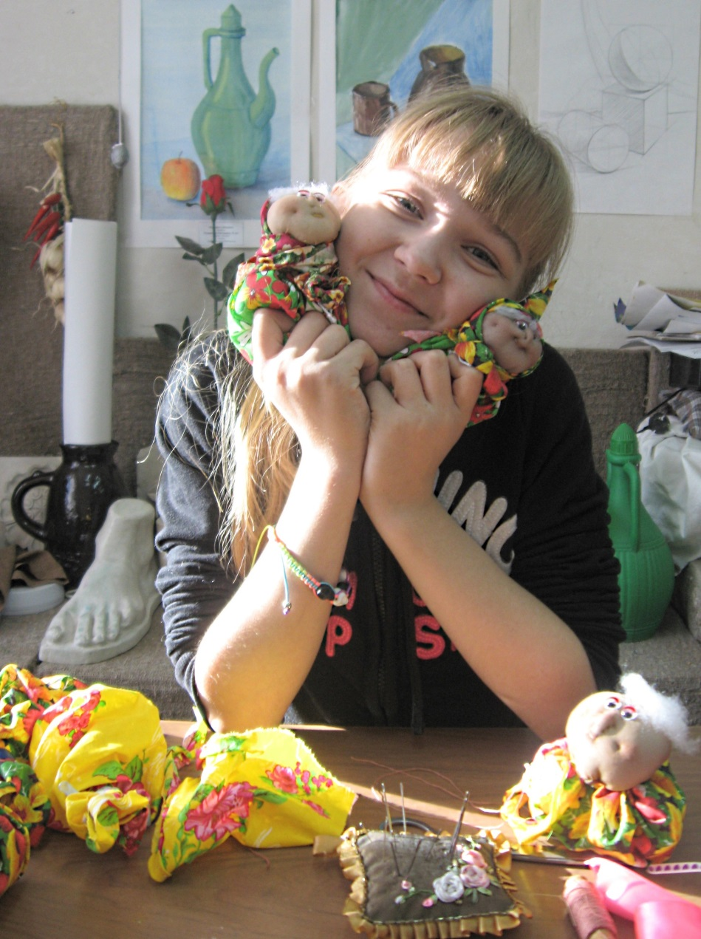
ВЕРБНЫЙ БАЗАР –2014

Slide 66
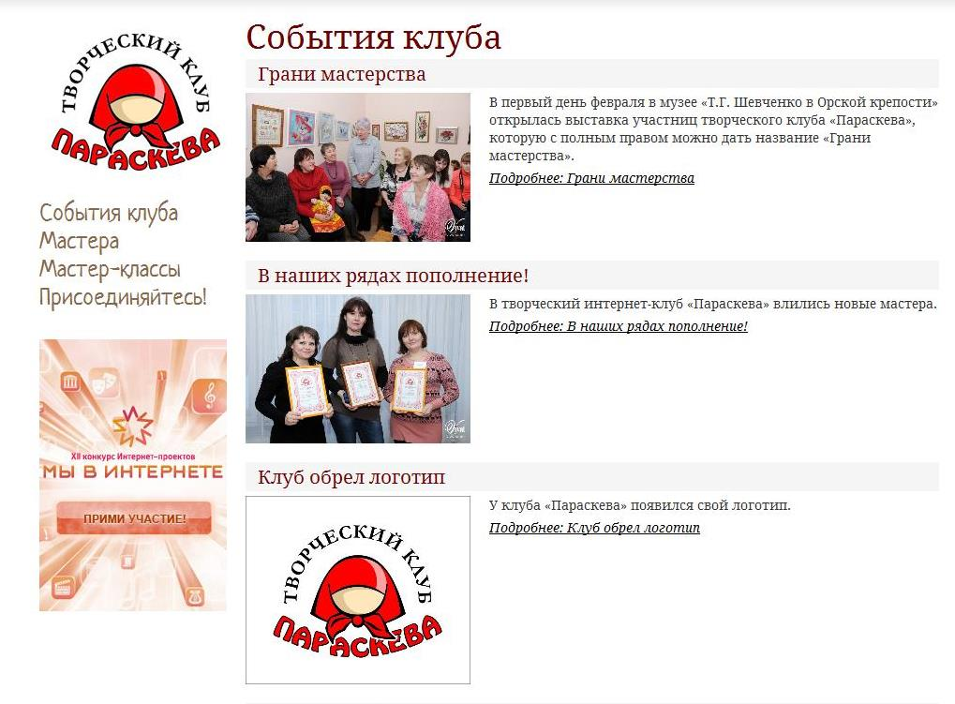
ТВОРЧЕСКИЙ КЛУБ «ПАРАСКЕВА»
ПРИ МУЗЕЕ «Т.Г.ШЕВЧЕНКО В ОРСКОЙ КРЕПОСТИ»

Slide 67
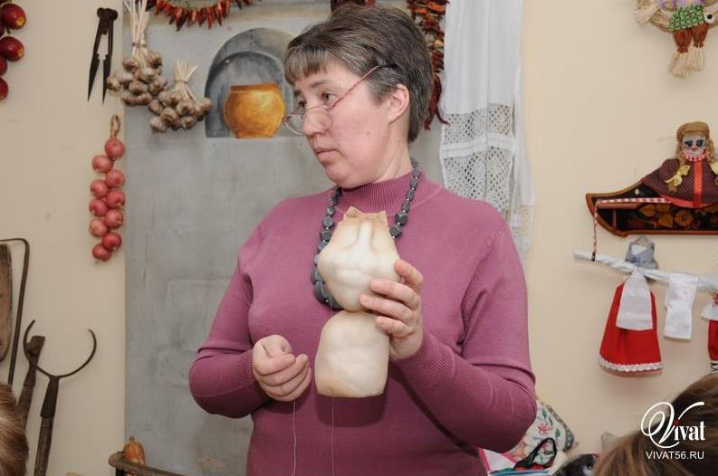

Slide 68
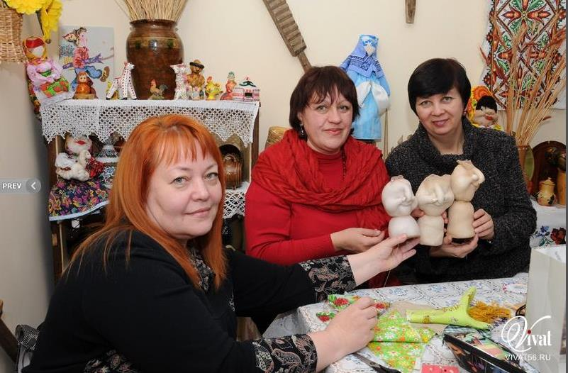
МАСТЕР-КЛАСС
ПО ИЗГОТОВЛЕНИЮ КИКИМОРЫ

Slide 69
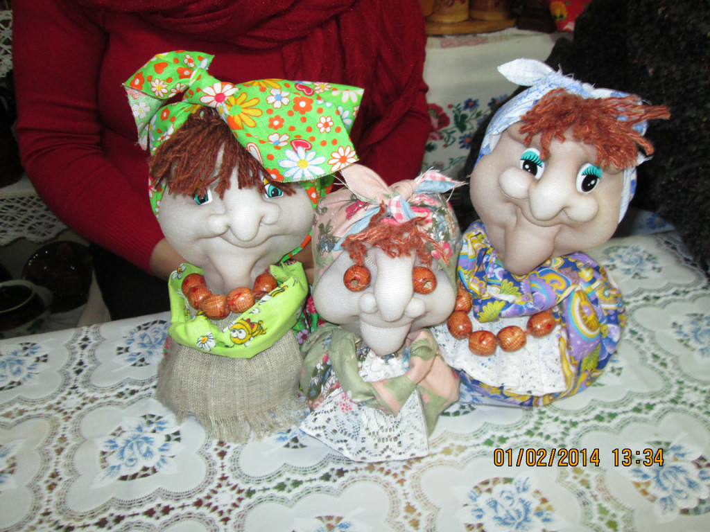

Slide 70
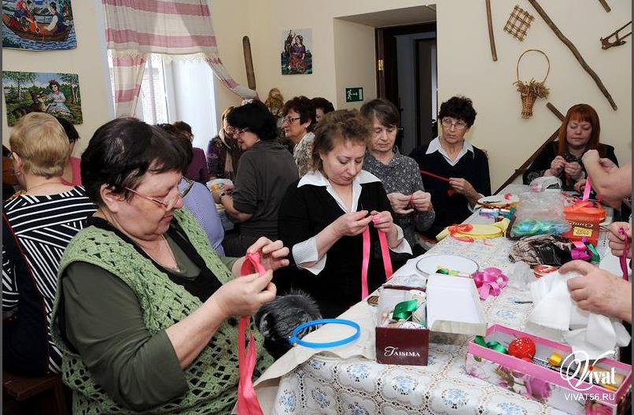
МАСТЕР-КЛАСС
ПО ВЫШИВКЕ ЛЕНТАМИ

Slide 71
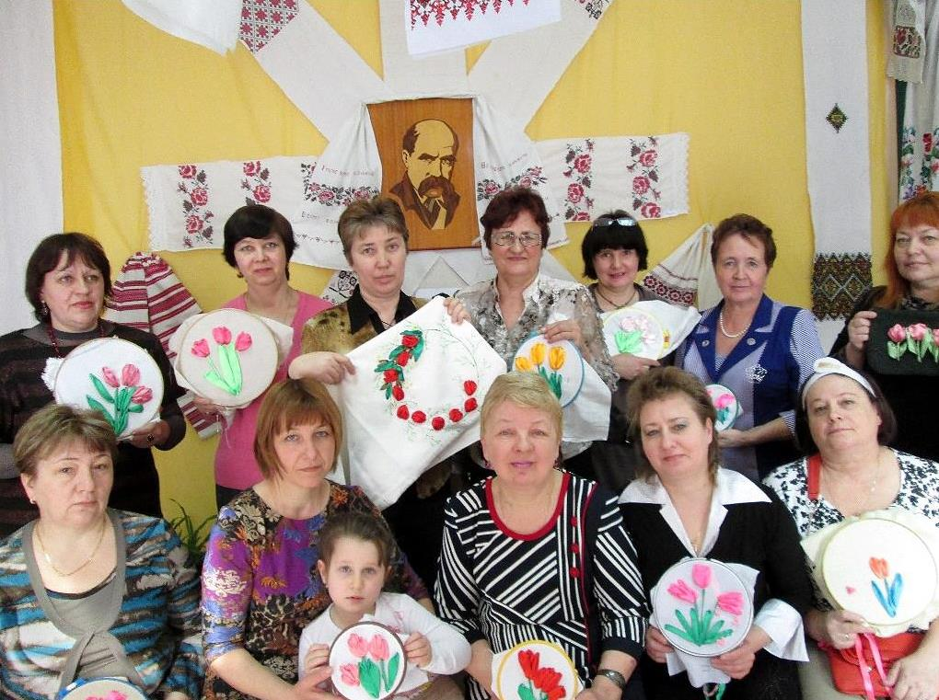

Slide 72
Влияние дистанционных курсов повышения квалификации на профессиональное мастерство педагога
Лоскутова Е.Ю.,
педагог-психолог высшей кв.категории

Slide 73
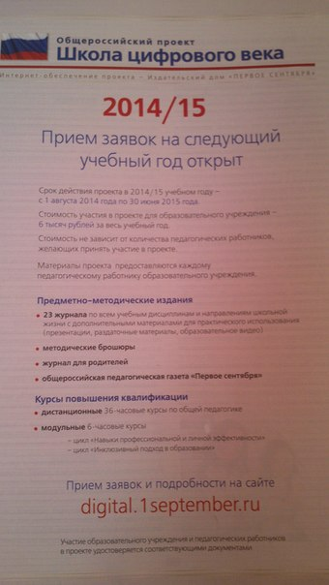


Slide 74
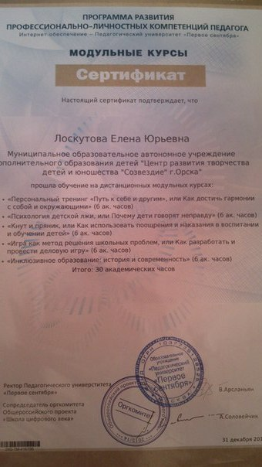

Slide 75
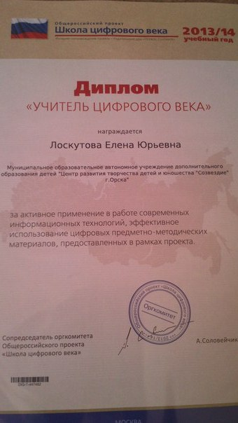

Slide 76
Деловая игра
«Модель педагога-мастера»
Кузьмищева Е.А.,
методист I кв.категории

Slide 77
Организационный этап:
Секретарь - для записи всех поступающих предложений,
Хранитель времени - для контроля времени,
Оратор - для защиты своей работы.
Эксперты – для оценки работ

Slide 78
Этап «Мозговой штурм»
Определить наиболее важные на ваш взгляд качества профессионального мастерства педагога.
Выбрать 10 наиболее значимых и важных качеств, причем пять из них – личностные качества, пять – профессиональные.
Время – 5 минут.

Slide 79
Оформительский этап
«Модель педагога - мастера»
На одной половине листа изобразить ассоциативно педагога-мастера, а рядом записать десять его наиболее значимых качеств, которые вы выбрали после обсуждения. Пять – личностные качества, пять – профессиональные.
Время работы – 10 минут.

Slide 80
Демонстрационный этап
Презентация модели педагога-мастера и обоснование представленных профессиональных и личностных качеств.
Время работы – 10 минут.

Slide 81
Этап оценивания модели
! — хорошая идея;
+ — неплохая идея;
РР — реально реализовать;
ТР — трудно реализовать;
НР — невозможно реализовать.

Slide 82
«Педагог глазами детей»

Slide 83

Спасибо за
конструктивную работу!

Slide 84
ПЕДАГОГИЧЕСКИЙ СОВЕТ
Педагогическое мастерство педагога дополнительного образования

